Slide 1
ERP 시스템 사용자 매뉴얼
Level 1 | FI 1 입금 지급 관리 | Level 3 | FI 1.5.1 수금취소 및 환불 | 작성자 | 검토자 | 작성일
Level 2 | FI 1.5 수금취소 |  |  | 김종태 | 이정택 | 20180116
매뉴얼 ID | FI 1.5.1 - 1 | 매뉴얼 명 | 반품 배송비(현금입금)
문서 개정 이력
버전 | 작성일 | 변경 내용 | 작성자
1.0 | 2018.1.16 | 최초 작성 | 김종태

Slide 2
ERP 시스템 사용자 매뉴얼
Level 1 | FI 1 입금 지급 관리 | Level 3 | FI 1.5.1 수금취소 및 환불 | 작성자 | 검토자 | 작성일
Level 2 | FI 1.5 수금취소 |  |  | 김종태 | 이정택 | 20180116
매뉴얼 ID | FI 1.5.1 - 1 | 매뉴얼 명 | 반품 배송비(현금입금)
프로세스 설명
선행 단계
MALL에서 반품 시 배송비를 현금입금하였을 경우, 현금입금에 대한 정산 처리 프로세스.
계좌 입금이 펌뱅킹을 통해 입금내역을 예수금으로 기표함.
후행 단계
+1
이것만은 꼭 !
트랜잭션
월결산 전 예수금내역이 남지 않도록 모두 정산한다.
단계 | 트랜잭션 코드 | 트랜잭션 명 - 화면명
1 | ZSD2M0080 | [SD2] 반품배송비(현금입금) 정산

Slide 3
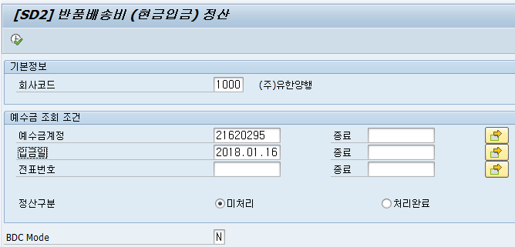
ERP 시스템 사용자 매뉴얼
메뉴 경로 | [SD2] 반품배송비(현금입금) 정산 | Tr. Code | ZSD2M0080
화면 예시
항목/필드 설명
[미처리 건 정산]
회사코드 : 1000 입력
2. 예수금계정 : 0021620295 예수금-신한 보통 수금 F&H 42048
3. 입금일 : 반품배송비가 입금된 일자
4. 전표번호 : 예수금전표 번호
5. 정산구분 :
- 미처리: 반송배송비 정산하지 않은 리스트
- 처리완료: 처리가 완료된 내역
6
1
2
3
4
5

Slide 4
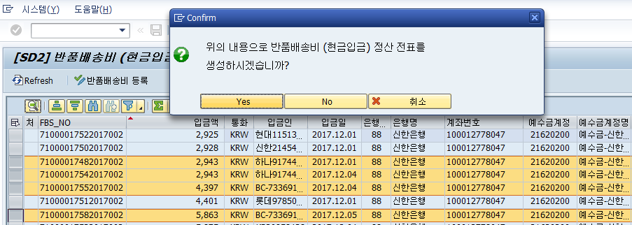
ERP 시스템 사용자 매뉴얼
메뉴 경로 | [SD2] 반품배송비(현금입금) 정산 | Tr. Code | ZSD2M0080
2
1
1. 반품배송비 정산 대상 건 선택
- 마우스 드래그를 하여 다중 건 선택 가능
- Ctrl을 누르고 선택 시 여러건 선택 가능
- Shift를 활용해서 부분 선택 가능
2. 반품배송비 등록
3
3. Yes 선택 시 기표 됨.
4. 정상적으로 기표 시 전표번호가 생성 됨.
4

Slide 5
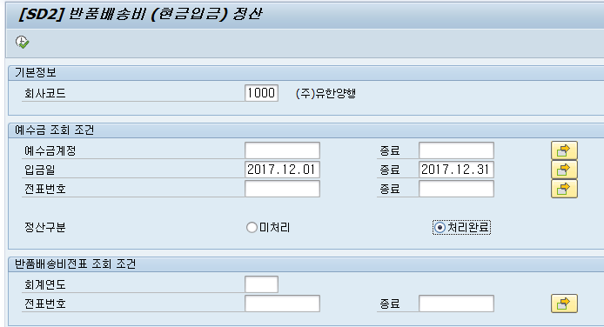
ERP 시스템 사용자 매뉴얼
메뉴 경로 | [SD2] 반품배송비(현금입금) 정산 | Tr. Code | ZSD2M0080
화면 예시
항목/필드 설명
[처리완료 건 조회]
회사코드 : 1000 입력
2. 예수금계정 : 0021620295 예수금-신한 보통 수금 F&H 42048
3. 입금일 : 반품배송비가 입금된 일자
4. 전표번호 : 예수금전표 번호
5. 정산구분 :
- 미처리: 반송배송비 정산하지 않은 리스트
- 처리완료: 처리가 완료된 내역
6
1
2
3
4
5

Slide 6
ERP 시스템 사용자 매뉴얼
메뉴 경로 | [SD2] 반품배송비(현금입금) 정산 | Tr. Code | ZSD2M0080
2
1
1. 반품배송비 취소 대상 건 선택
- 마우스 드래그를 하여 다중 건 선택 가능
- Ctrl을 누르고 선택 시 여러건 선택 가능
- Shift를 활용해서 부분 선택 가능
2. 반품배송비 취소
3. Yes 선택 시 취소 됨.
4. 취소된 내역 확인
3
4

Slide 7
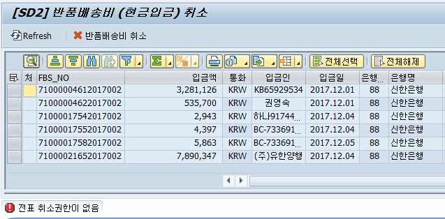
ERP 시스템 사용자 매뉴얼
메뉴 경로 | [SD2] 반품배송비(현금입금) 정산 | Tr. Code | ZSD2M0080
취소 권한
- 기표자
- 재무팀(Role : Z_TR_003)
- 재무팀에 취소 가능자로 등록(T-code: ZTRV0120 - [TR] 수금취소 권한ID 관리)

Slide 8
End of material

